Slide 1
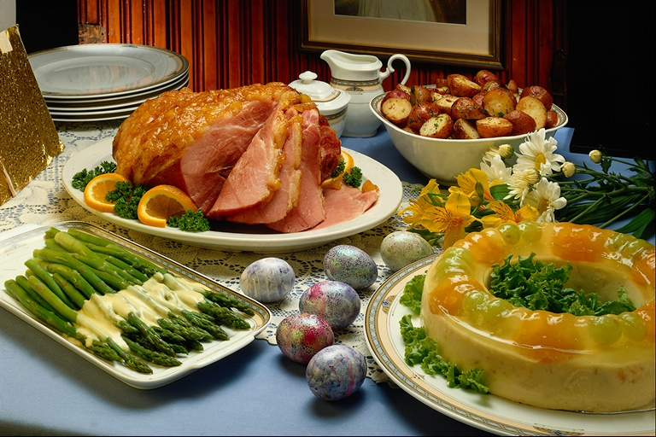
课题 1 人类重要的营养物质
2017年12月28日

Slide 2
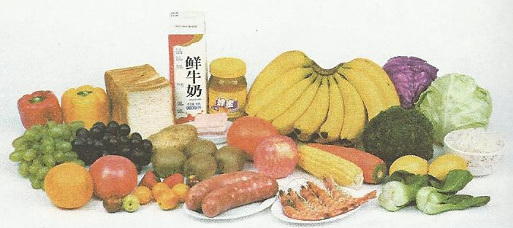
课题 1 人类重要的营养物质
【思考】观察右图，从中你能
找到哪些营养物质？
蛋白质
糖类
油脂
六大
营养素
维生素
无机盐
水
图12-1 丰富多彩的食物

Slide 3

一、蛋白质
1、元素组成
：C、H、O、N
蛋白质是由多种氨基酸构成
的极为复杂的化合物，相对
分子质量从几万到几百万。
蛋白质类食品
CH₃－CH－COOH
CH₂－COOH
NH₂
NH₂
丙氨酸
甘氨酸

Slide 4
一、蛋白质
：组成元素：C、H、O、N
2. 蛋白质在体内的新陈代谢
（P₉₁ 第1自然段）
食物
蛋白质（60－70g）
胃、肠
氨基酸
被氧化
重新组合
尿素、CO₂、H₂O等
人体所需要的蛋白质

Slide 5
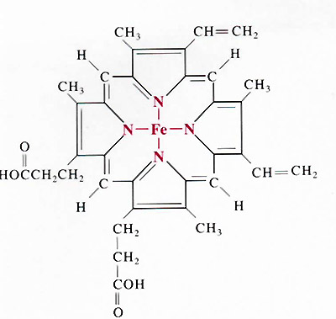
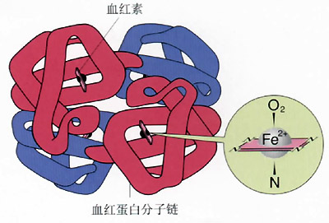
3、蛋白质的作用
a、蛋白质是构成细胞的基本物质，是机体生长及修补
受损组织的主要原料。（P₉₀ 倒数第1自然段）
b、蛋白质在体内分解并被氧化而提供热量
每克蛋白质完全氧化能放出约18kJ的能量
c、血红蛋白在吸入O₂和呼出CO₂的过程中起载体作用
图12－3 血红素结构图
图12－4 氧合血红蛋白

Slide 6
3、蛋白质的作用
d、蛋白质酶，做生物催化剂
（P₉₂资料卡片）
注意：每一种酶只能催化一种或一类反应，而且必须
在适宜的体温和接近中性的条件下进行。
例如：在口中咀嚼米饭和馒头时会感觉到甜味，这就是因为唾液种有淀粉酶，它将食物中的部分淀粉催化水解为麦芽糖的缘故。当然余下的淀粉由小肠中的胰淀粉酶催化水解为麦芽糖；麦芽糖在肠液中的麦芽糖酶的催化下，水解为人体可以吸收的葡萄糖。

Slide 7
蛋白质变性
注意：有些物质如甲醛等会与蛋白质发生反应，破坏蛋白质的结构，使其变质，因此，可以用甲醛水溶液（福尔马林）制作动物标本，而使标本长久保存。
【讨论】你的生活中哪里有可能存在甲醛污染？应如何避免？
各种装修板材
、家具
、涂料等。
1、注意开窗通风
2、选择不含甲醛的绿色环保产品进行装修

Slide 8
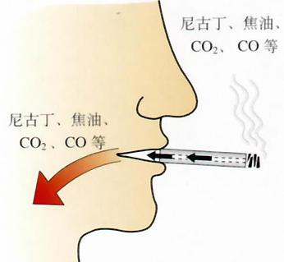
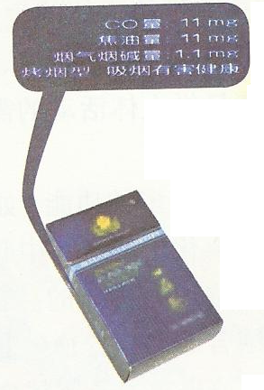
【阅读资料】吸烟的害处
图12-5 香烟中的有毒物质

Slide 9
蛋白质帮助人们完成呼吸作用
CO与Hb的结合能力是O2与Hb结合能力的200~300倍
O2
co
O2
O2
O2
动脉
Hb
O2
Hb
Hb
Hb
Hb
静脉
co
Hb
Hb
CO2
CO2
Hb
Hb
CO2
Hb
CO2
CO2

Slide 10
【课堂练习】
血红蛋白的相对分子质量为68 000，经测定其中铁元素
的质量分数为0.335%，求每个血红蛋白分子中含有的铁
原子数。
解：在一个血红蛋白分子中，
n(Fe)=(68000×0.335%）/56
≈4
答：略。

Slide 11
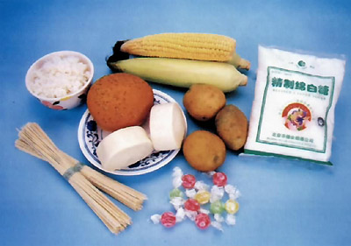
二、糖类
：组成元素：C、H、O
1、单糖：
葡萄糖、果糖
（C₆H₁₂O₆）
酶
C₆H₁₂O₆+ O₂ ==== CO₂ + H₂O
6 6 6
每克葡萄糖约释放16KJ的能量
在人类食物所供给的总能量中，
60%-70%来自于糖类。
图12－6 糖类食品

Slide 12
二、糖类
：组成元素：C、H、O
1、单糖：
葡萄糖、果糖
（C₆H₁₂O₆）
2、二糖：
蔗糖、麦芽糖
（C₁₂H₂₂O₁₁）
日常生活中的白糖、冰糖以及红糖的主要成分就是蔗糖，它也是食品中常用的甜味剂。
3、多糖：
淀粉、纤维素
(C₆H₁₀O₅)_{n}
淀粉主要存在于食物的种子或块茎中，如：稻米、麦子、玉米、马铃薯、番薯等。相对分子质量从几万到几十万。它经过变化最终变成葡萄糖C₆H₁₂O₆,葡萄糖经过肠壁吸收进入血液成为血糖，输送到各组织器官，为人体提供营养。

Slide 13
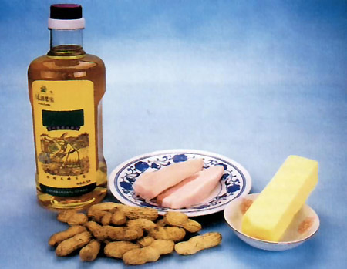
三、油脂
（花生油、豆油、菜子油、牛油、奶油等）
1、油
2、脂
：（液态）植物油
由C、H、O三种元素组成
：（脂肪、固态）动物油
***每克油脂在人体内完全氧化时，放出
39kJ的能量
它是维持生命活动的备用能源
通常，每日需摄入50－60g油脂，它
可以供人体日需能量的20－25％。
注意：当人进食量小、摄入食物的能量不
足以支付肌体消耗的能量时，就要
消耗自身的脂肪，此时人就会消瘦。
图12－7 油脂类食品

Slide 14
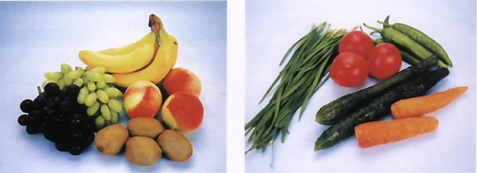
四、维生素（20多种）
1、元素组成
：C、H、O三种元素
2、作用
调节新陈代谢、预防疾病、
维持身体健康。
缺乏种类 | 疾 病 | 缺乏种类 | 疾 病
缺V_{A}
引起夜盲症
缺V_{B2}
引起口角炎
引起脚气病、
消化不良
缺V_{C}
引起坏血病
缺V_{B1}
缺V_{D}
影响钙、磷吸收

Slide 15
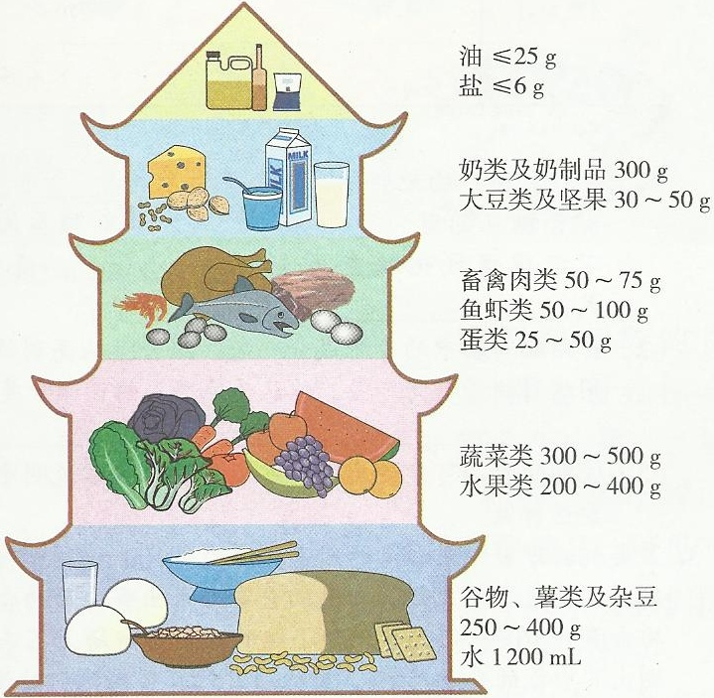
【调查与研究】
1、在六大营养素中，除水以外，
我们每天需要量最大的营养素是
_________，它的主要作用是
_____________________。
2、长期偏食和挑食为什么不利
于身体健康？
3、调查学校食堂或自己家庭
一段时间的食谱，查阅并参考
食物营养表，研究这些食谱营养搭配是否合理，有什么问题
和建议？
糖类
它是人体所需能量的主要来源
导致营养素摄入不足或过量，不
能保证营养素的均衡摄入。

Slide 16
小结：
1、营养物质包括:蛋白质、糖类、油脂、维生素、
无机盐和水六大类。
2、蛋白质是构成细胞的基本物质，是肌体生长和
修补受损组织的主要的原料。
3、糖类和油脂在人体类内经氧化放出能量，为肌体
活动和维持恒定的体温提供能量。
4、维生素可以起到调节新陈代谢、预防疾病和维持
身体健康的作用。
【作业】1、完成P₉₅调查与研究
2、P₉₆ 课后作业
3、《100分》课题1

